Slide 1
BRB und Vorbereitung und Planung von Unterricht
Setting 1

Slide 2
Tagesplan BRB 2. Setting
Mein Bild von meiner Ausbildungssituation
Austausch über Beobachtungsaufgaben
Selbstporträt
Tandembildung
Ausbildungsbegleitendes Portfolio
Frühstück

Slide 3
Tagesplan VuP 1. Setting
Ziele
Vorerfahrungen erheben
Jahresplanungen
Literatur
Prozessmodell
Planungsbausteine – didaktisches Netz
Seminarratsempfehlungen
Lernvoraussetzungen

Slide 4
Ziele
Die LiV entscheiden sich aufgrund der vorliegenden Jahresplanungen und ihrer Vorerfahrungen für die Planung einer Unterrichtseinheit / Unterrichtsstunde.
Sie erwerben einen Überblick über die geforderten Teile der Schriftlichen Vorbereitung.
Sie können die Lernvoraussetzungen ihrer Lerngruppen für eine Stunde aus dieser Einheit beschreiben. (HA)

Slide 6
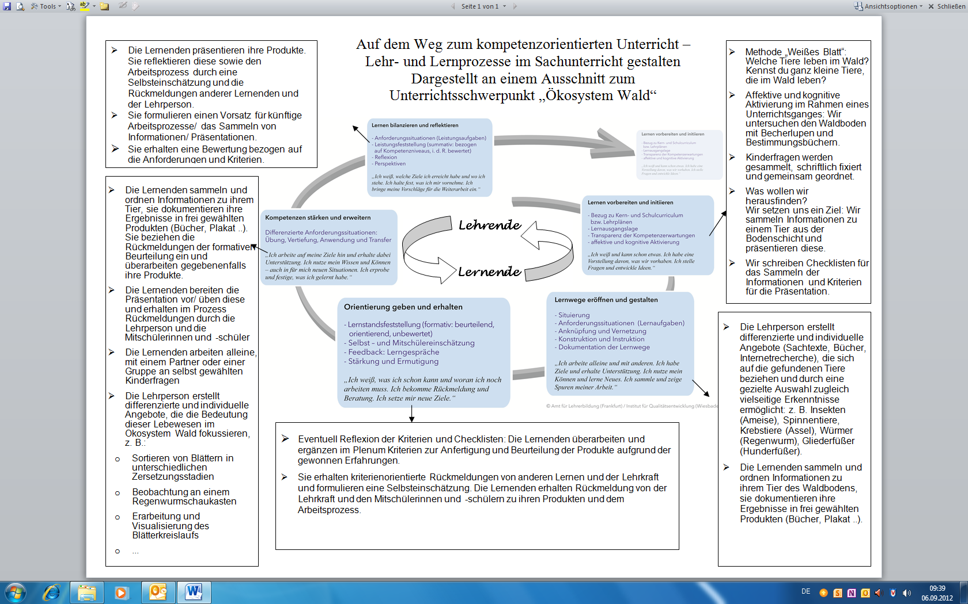

Slide 7
Planungsbausteine für eine Unterrichtseinheit
Planungsbaustein A: Ein Thema erschließen (Lehrkraft)
Themenfindung:
Ein Thema kann durch die Kinder/Jugendlichen angeregt werden, von Ihnen ausgewählt werden oder durch den Jahresarbeitsplan vorgegeben sein.
Thema als komplexes Rahmenthema formulieren (z.B. ‚Der Regenwurm – ein wichtiges Lebewesen im Boden‘ oder ‚Christentum und Islam – Wir informieren uns über die beiden Religionen)

Slide 8
Bedingungsanalyse:
Versuchen Sie, aus der Kinderperspektive das gewählte Thema zu betrachten und finden Sie heraus
Wo und wie begegnet Kindern diese Thematik in ihrer Lebenswelt?
Welche konkreten Erfahrungen machen sie mit diesem Thema?
Was wissen sie bereits über das Thema, welche Vorerfahrungen, welches Vorwissen bringen sie mit?
Was interessiert die Kinder besonders an diesem Thema?
Hier sind Sie zunächst auf Vermutungen, Erfahrungen und Ihr Wissen über Kinder, insbesondere über Ihre eigene Lerngruppe, angewiesen.
Sammlung inhaltlicher Ideen:
Sammeln Sie ihre eigenen Ideen zum Thema in einer Mindmap. Nutzen Sie dazu auch Ideen der Fachliteratur.

Slide 9
Vorbereitung und Planung von Unterricht
Setting 2

Slide 10
2. VuP
Ziele
Wiederholung: Teile der Unterrichtsvorbereitung
Auswertung: Bedingungsanalyse
Schwerpunkt: Begründung der didaktischen Entscheidungen
Lernziele

Slide 11
Ziele
Die LiV erwerben einen Überblick über die geforderten Teile der Schriftlichen Vorbereitung.
Sie können die Lernvoraussetzungen ihrer Lerngruppen für eine Stunde aus dieser Einheit beschreiben. (HA)
Die LiV wissen, welche Aspekte bei der Begründung der didaktischen Entscheidungen bedacht werden müssen, können diese an Beispielen überprüfen und bei ihrer eigenen Planung anwenden.

Slide 12
Bedingungsanalyse
1.) äußere schulische Rahmenbedingungen
Angaben zur Raumordnung
Zeit (z.B. 40 Minuten, Blockunterricht; Buskinder…)
Doppelbesetzungen (Aufgabe und Funktion der weiteren Personen)
2.) Lernausgangslage der Schülerinnen und Schüler
Alle Informationen sind direkt auf den didaktischen Schwerpunkt bezogen:
Aussagen zum Arbeits- und Sozialverhalten
Vorwissen zum Inhalt der Stunde
- Aussagen zu einzelnen Schülerinnen und Schülern (Fließtext oder Kompetenzraster)

Slide 13
Sachanalyse
Die fachliche Seite des Stundenthemas wird geklärt (in den einzelnen Fächern unterschiedlich; für Deutsch: Inhalt der Stunde interpretieren und fachdidaktischen Schwerpunkt fachlich klären)
Die Sachanalyse ist die Basis für die didaktische Reduktion (‚Was davon ist für diese Stunde und für diese Lerngruppe geeignet?‘)
Wenn im Mittelpunkt der Stunde die Einführung einer neuen Methode steht, wird diese Methode in der Sachanalyse genauer dargestellt.

Slide 14
Begründung der didaktischen Entscheidungen
Leitfrage: Warum dieser Inhalt mit dieser Lerngruppe?
Der fachdidaktische Schwerpunkt der Stunde wird konkret angegeben.
Für die Begründung werden herangezogen…
…Lehrpläne, Standards (KC), schuleigne Curricula…
…Fachdidaktische Literatur (gezielt und gebündelt auf den Inhalt hin)
Bedeutung des Inhalts und fachdidaktischen Schwerpunktes für die
Lerngruppe zum jetzigen Zeitpunkt (Gegenwartsbezug) / für die Zukunft (Zukunftsbezug)
falls notwendig: Didaktische Reduktion des Themas
Die Lernmöglichkeiten, die die Aufgabenstellung bietet, werden kurz dargestellt. (besonders wichtig in Mathematik)

Slide 15
Begründung der methodischen Entscheidungen
Methodische Maßnahmen (Unterrichtsgespräche, Gruppenpuzzle, Rollenspiel u.a.) müssen zur Lerngruppe und zum Inhalt der Stunde passen
Sie werden kurz benannt und dann begründet (evtl. in Stichpunkten)
→Zusammenhang von Ziel, Inhalt und Methode
mögliche Gliederung:
Methoden
Sozialformen
Medien
Differenzierung (eventuell auch schon in der Didaktik)

Slide 16
VERBEN ZUR FORMULIERUNG VON LERNZIELEN
Stufe 1:Wissen, Kenntnisse
nennen
aufsagen
aufzählen
anführen
andeuten
aussagen
ausführen
aufführen
ausdrücken
benennen
bezeichnen
erzählen
berichten
beschreiben
aufschreiben
zeichnen
skizzieren
angeben
darstellen
schreiben
schildern
Stufe 2: Verständnis
interpretieren
erklären
erläutern
formulieren
übertragen
übersetzen
deuten
bestimmen
identifizieren
definieren
darstellen
darlegen
Schlüsse
und
Folgerungen
ziehen
ableiten
demonstrieren
zusammenfassen
herausstellen
präsentieren
Stufe 3: Anwendung
anwenden
erstellen
herstellen
ermitteln
herausfinden
aufsuchen
lösen
nutzen
durchführen
errechnen
berechnen
ausfüllen
eintragen
drucken
planen
erarbeiten
verwenden
bearbeiten
speichern
sichern
formatieren
erstellen
gestalten
einrichten
konfigurieren
löschen
Stufe 4: Analyse
isolieren
auswählen
entnehmen
sortieren
einteilen
einordnen
bestimmen
herausstellen
analysieren
vergleichen
gegenüberstellen
unterscheiden
untersuchen
testen
Stufe 5: Synthese
entwerfen
zuordnen
verbinden
tabellieren
konzipieren
zusammenstellen
in
Beziehung
setzen
entwerfen
entwickeln
ableiten
ordnen
beziehen
koordinieren
Stufe 6: Bewertung
entscheiden
beurteilen
urteilen
bewerten
sortieren
klassifizieren
bestimmen
kritisch vergleichen
begründen
auswählen
prüfen
entscheiden
Stellung nehmen
evaluieren

Slide 17
Vorbereitung und Planung von Unterricht
Setting 3

Slide 18
Schriftliche Vorbereitung:
Ziele
Wiederholung: Teile der Unterrichtsvorbereitung
Lernziele
Schwerpunkt: Begründung der methodischen Entscheidungen
Weitere Teile der Vorbereitung
Handreichung zur Einschätzung von Unterrichtsqualität
Evaluation

Slide 19
Ziele
Die LiV können eine ausführliche Unterrichtsvorbereitung schreiben.
Sie können ein Stundenziel formulieren.
Sie können zielführende Methoden für ihre Unterrichtsstunde auswählen und ihren Einsatz begründen.
Sie können die anderen Teile einer Vorbereitung angeben.

Slide 20
Weitere Teile der Vorbereitung
Stellung der Stunde in der Unterrichtseinheit
Verlaufsplan
Literaturangaben
Anhang: Arbeitsblätter, Sitzplan etc.
Deckblatt: Name, Schule, Klasse, Einheit, Stundentitel, Gliederung

